Slide 1
স্বাগতম

Slide 2
শিক্ষক পরিচিতি
শিরিন সুলতানা
সহকারি শিক্ষক
মালভাঙ্গা স প্রা বি
নাগেশ্বরী,কুড়িগ্রাম

Slide 3
পাঠ পরিচিতি
বিষয়ঃবাংলাদেশ ও বিশ্ব পরিচয়
শ্রেণিঃপঞ্চম
পাঠের শিরোনামঃআমাদের অর্থনীতিঃকৃষি ও শিল্প
পাঠ্যাংশঃ
বাংলাদেশ একটি কৃষি………আমদানি করতে হয়।

Slide 4
শিখনফলঃ
১৫.৩.১ বাংলাদেশের প্রধান প্রধান কৃষিজাত দ্রব্য সম্পর্কে জানতে পারবে।
১৫.৩.২বাংলাদেশ যে একটি কৃষিভিত্তিক দেশ বলতে পারবে।

Slide 5
এসো কিছু ছবি দেখি

Slide 6
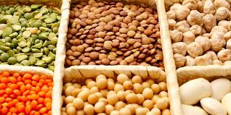
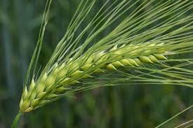
ডাল
গম

Slide 7
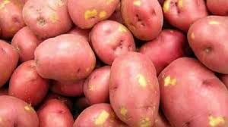
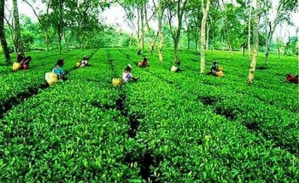
আলু
চা বাগান

Slide 8
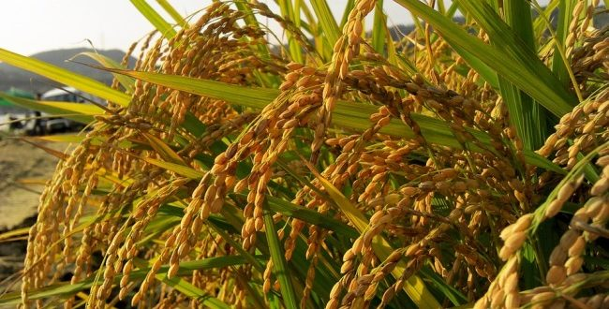
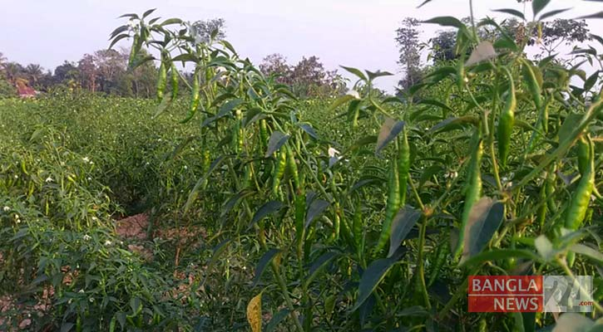
ধান
মরিচ

Slide 9
আজকের পাঠঃচাল ,গম ও ডাল
ধান
গম
ডাল

Slide 10
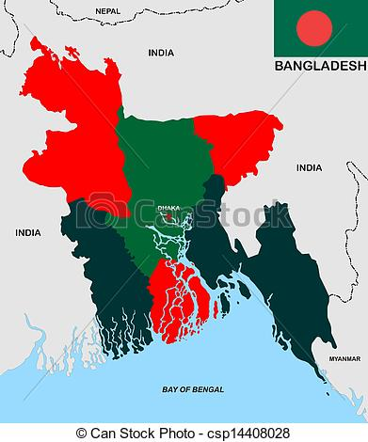
বাংলাদেশ একটি কৃষি প্রধান দেশ।জনসংখ্যার শতকরা ৮০ ভাগ মানুষ কৃষিকাজের মাধ্যমে জীবিকা নির্বাহ করে।বর্তমানে দেশের চাহিদা পূরন করেও বিদেশেও কৃষিপন্য রফতানি করা হচ্ছে।
চাষাবাদের জন্য এ দেশের মাটি খুব উপযোগি কারণ বাংলাদেশ একটি উর্বর ব দ্বীপ অঞ্চল।মোট জাতীয় অর্থনীতির শতকরা প্রায় ২০ ভাগ আসে কৃষি থেকে।

Slide 11
ধান
ধানঃ
ধান বাংলাদেশের মানুষের প্রধান খাদ্য।তাই ধান আমাদের প্রধান ফসল।
বাংলাদেশের প্রায় সব অঞ্চলের জলবায়ু ও ভূমি ধান চাষের উপযোগী।
বাংলাদেশে প্রধানত আউশ,আমন ও বোরো এই তিন ধরণের ধান চাষ হয়।

Slide 12
গম
বাংলাদেশের উত্তর ও পশ্চিম অঞ্চলে গম উৎপাদন বেশি হয়।শীতকালে গমের চাষ করা হয়।বাংলাদেশে গমের আটায় তৈরি বিভিন্ন খাবারের চাহিদা দিন দিন বাড়ছে।ফলে গম চাষের প্রসার ঘটছে।

Slide 13
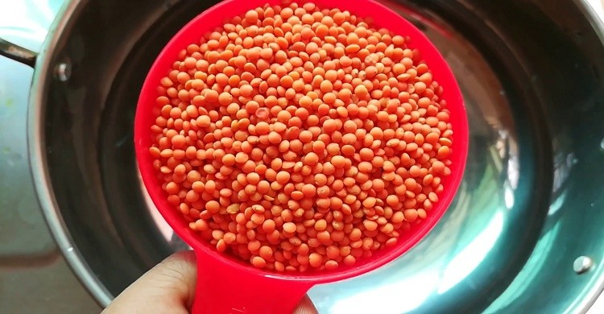
ডাল
ডাল বাংলাদেশের একটি গুরুত্বপূর্ণ কৃষিপণ্য।বিভিন্ন ধরনের ডাল আছে যেমন ছোলা,মসুর,মুগ,মাসকলাই,ইত্যাদি।
বাংলাদেশের উত্তর ও পশ্চিম অঞ্চলে ডালের চাষ বেশি হয়।
তবে দেশের চাহিদা পূরনের জন্য বিদেশ থেকে ডাল আমদানি করতে হয়।

Slide 14
মুল্যায়ণঃ
১।বাংলাদেশের কতভাগ মানুষ কৃষি কাজের উপর নিরভরশীল?
২।বাংলাদেশে প্রধানত কয় ধরনের ধান চাষ হয়?
৩। ৫টি ডালের নাম লিখ।

Slide 15
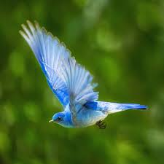
সবাইকে ধন্যবাদ

